Slide 1
INDUSTRIALISASI SAWIT
SEBAGAI ARAH EKONOMI SAWIT INDONESIA
ARIFIN RUDIYANTO
Deputi Bidang Kemaritiman dan Sumberdaya Alam
Kementerian PPN/Bappenas
Jakarta, 24 Juni 2020

Slide 2
Apa yang Tengah Terjadi? De-industrialisasi?
Ironinya, pangsa sektor industri terhadap PDB juga cenderung turun…
“DE-INDUTRIALISASI”
Subsektor perkebunan, sebagai salah satu subsektor andalan pertumbuhan ekonomi dan ekspor, juga mengalami penurunan kontribusinya…
Pangsa sektor pertanian terhadap PDB cenderung menurun…
Share Sektor Pertanian terhadap PDB (%)
Share Sektor Industri
terhadap PDB (%)
13.93
22.04
21.76
21.45
21,03
21,08
20.99
13.51
13.49
13.48
20.52
20.16
13.37 13.36 _{13.34}
19.86
Share Sub Sektor Tanaman Perkebunan (%)
13.34
19.70
(2019)
3.91 _{3.87}
13.15
3.75 3.75 ^{3.77}
12.81
3.52 _{3.46 3.47}
12.72
(2019)
3.30
2010
2011
2012
2013
2014
2015
2016
2017
2018
2010 2011 2012 2013 2014 2015 2016 2017 2018
2010 2011 2012 2013 2014 2015 2016 2017 2018
Sumber : BPS (diolah)

Slide 3
PERKEMBANGAN NILAI TUKAR PETANI (NTP)
(Sumber: BPS, Maret 2020)
ISU
NTP Maret 2020 (=102,09:
USULAN LANGKAH/KEBIJAKAN
Pupuk bersubsidi harus diarahkan agar mampu mengangkat kesejahteraan petani.
Lebih tinggi dari 100 (indeks harga yang diterima petani lebih tinggi daripada indeks harga yang dibayar oleh petani);
Turun -1,22% dibanding Februari 2020 (=103,35);
Lebih tinggi dibanding Maret 2019 (=100,38).
Seluruh NTP Subsektor Pertanian pada Maret 2020 turun dibandingkan Februari 2020.
Periode turun
Periode naik

Slide 4
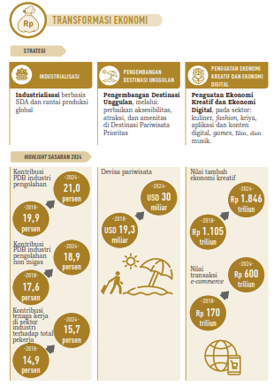
Agroindustri dalam Konteks Transformasi Ekonomi dalam
RPJMN 2020-2024
Sumber: Perpres 18/2020

Slide 5
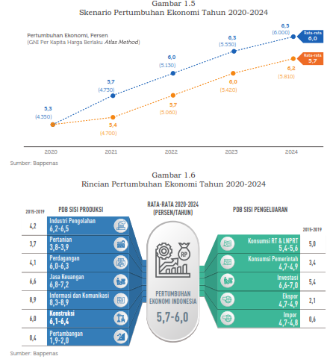
Industri pengolahan dan pertanian (agroindustri) menjadi andalan dalam pencapaian target pertumbuhan ekonomi nasional (Sumber: Perpres 18/2020)

Slide 6
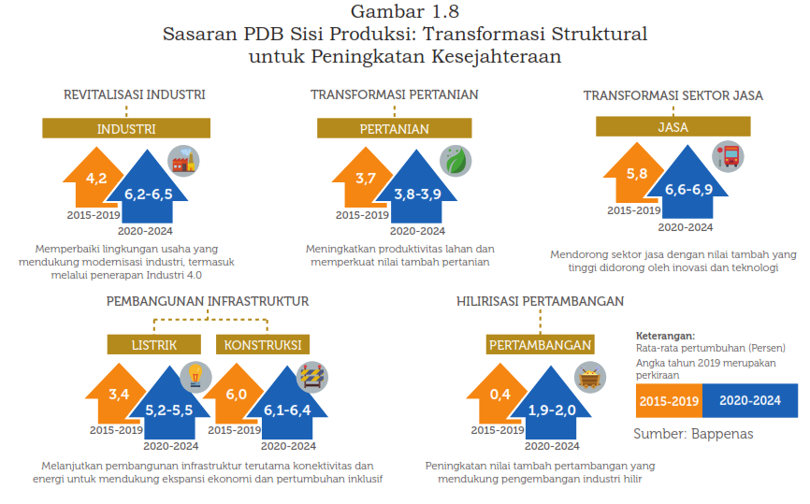
Produktivitas dan Nilai Tambah merupakan Kata Kunci dalam Transformasi Pertanian
(Sumber: Perpres 18/2020)

Slide 7
SASARAN PEMBANGUNAN 2020-2024
PEMBANGUNAN KEPALA SAWIT NASIONAL diarahkan untuk mencapai dan menopang pencapaian sasaran-sasaran pembangunan nasional

Slide 8
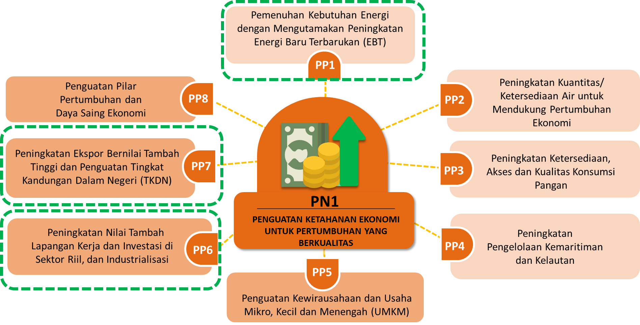
SAWIT DALAM KERANGKA RPJMN 2020-2024
Prioritas Nasional (PN) 1: PENGUATAN KETAHANAN EKONOMI UNTUK PERTUMBUHAN YANG BERKUALITAS
Mendukung tiga Program Prioritas (PP):
  PP-1: Pemenuhan Kebutuhan Energi dengan Mengutamakan Peningkatan EBT
  PP-6: Peningkatan Nilai Tambah, Lapangan Kerja, Investasi dan Industrialisasi
  PP-7: Peningkatan Ekspor Bernilai Tambah Tinggi dan Penguatan TKDN

Slide 9
Major Project Pembangunan Energi Terbarukan Green Fuel Berbasis Kelapa Sawit
Latar Belakang | Porsi energi terbarukan dalam bauran energi primer per tahun 2018 baru mencapai 8,55 persen, sementara target yang harus dicapai pada tahun 2025 sebesar 23 persen (RUEN). Indonesia impor minyak mentah tahun 2018: 309.739 barel/hari (26,49% kapasitas Kilang) dan BBM: 395.386 BOPD (kebutuhan Indonesia: 1,3 Juta BOPD) Perkebunan sawit rakyat 5,8 juta ha (41%), namun hanya menghasilkan 14 juta ton (34%), perkebunan sawit swasta 8,1 juta ha Indonesia merupakan negara penghasil minyak sawit terbesar di dunia dengan kapasitas produksi sekitar 40 juta ton per tahun, dan minyak sawit merupakan ekspor komoditas andalan Indonesia saat ini.
Manfaat | Meningkatnya porsi energi baru terbarukan dalam bauran energi nasional menuju 23 persen; Meningkatnya produktivitas sawit 10 persen per tahun; Meningkatnya produksi bahan bakar nabati untuk kebutuhan Indonesia; Meningkatnya nilai tambah hasil perkebunan sawit rakyat.
Durasi | 2020-2024 (5 tahun)
Indikasi Target dan Pendanaan | INDIKASI TARGET |  |  |  |  |  | INDIKASI PENDANAAN
 |  | 2020 | 2021 | 2022 | 2023 | 2024
 | Green Refinery Standalone kapasitas 20 ribu barrel per day di RUIII Plaju (Tahapan Pembangunan) | Penyusunan BEDP: Basic Engineering Design Project dan tender DFC (Dual Feed Competition) | Penyusunan dokumen FEED dan persetujuan FID (Final Investment Decision) | EPC | EPC | Mid 2024 Start Up dan On Stream | Rp 32,0 Triliun • APBN: Rp 1,1 Triliun • BUMN: Rp 11,9 Triliun • Swasta: Rp 19 Triliun
 | Volume produksi kelapa sawit (Ton CPO) | 43,7 juta | 44,6 juta | 45,5 juta | 46,4 juta | 50,4 juta
 | Green Refinery Standalone kapasitas 20 ribu barrel per day di RUIII Plaju | Perkiraan Capex USD 650-850 Juta = perkiraan Rp 11,9 Triliun (BUMN)
Pelaksana | KemenESDM, Kementan, Kemendagri, BUMN, Swasta
Highlight Proyek | 1. Pembinaan dan pengawasan pengembangan usaha pengolahan BBN (KemenESDM) 2. Pembangunan kilang BBN berbahan baku minyak sawit 100% (Green Refinery Standalone) (BUMN) 3. Akselerasi, Replanting , Penerapan GAP, dan Pengolahan Sawit Rakyat (Kementan) 4. Sertifikasi ISPO dan RSPO (Kementan) 5. Pembangunan unit pengolahan minyak sawit industri di perdesaan dekat perkebunan (demetalized palm oil mill) (Swasta)
Notes:
OK

Slide 10
Ekspor Produk Sawit Mayoritas Berbentuk Mentah

Slide 11
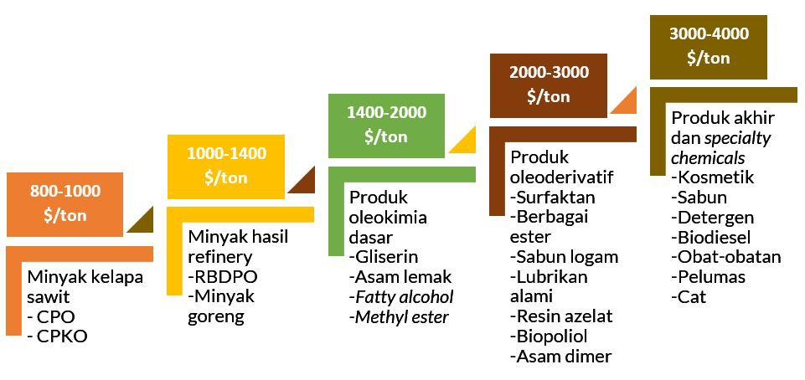
PERLUNYA INDUSTRIALISASI BERBASIS KELAPA/MINYAK SAWIT YANG BERKELANJUTAN
Sebagian besar ekspor sawit berbentuk mentah dan turunan kedua.
Peningkatan konsumsi dalam negeri (industrialisasi, bioenergi, dll) akan mengamankan stabilitas industri sawit dalam negeri.
RPJMN 2020-2024 (PERPRES No. 18 tahun 2020) mengarahkan kebijakan pada industrialisasi turunan sawit yang bernilai tambah tinggi sebagai arah kebijakan nasional.
Major Project Pembangunan Energi Terbarukan Green Fuel Berbasis Kelapa Sawit.
Struktur Nilai Tambah Turunan Produk Sawit
INDONESIA
(Wibisono, 2017)

Slide 12
INDUSTRIALISASI SAWIT – MENGURANGI POTENSI DEFORESTASI
Indonesia dapat memenuhi permintaan minyak sawit domestik dan ekspor dengan skenario tanpa deforestasi setelah 2017/2018
Covid-19 telah menurunkan demand sawit karena ada gangguan pada rantai pasoknya sehingga membatasi penambahan luas kebun merupakan kebijakan yang tepat saat ini.
Industrialisasi hulu sawit di Indonesia saat ini memasuki tahap peningkatan produktivitas kebun eksisting dengan memanfaatkan modal teknologi dan SDM yang terampil (capital-driven):
  Meningkatnya pendapatan pekebun dan tenaga kerja
  Mengurangi tekanan terhadap kawasan hutan → land saving
Strategi peningkatan produktivitas dilakukan melalui perbaikan kultur teknis kebun (best practices) dan re-planting
Industrialisasi hilir sawit: oelopangan, oleokimia dan biofuel
5,64t/ha/thn
3,67t/ha/thn
(Juta ton)
Sumber: Hima Lestari Internasional & GIZ, 2019

Slide 13
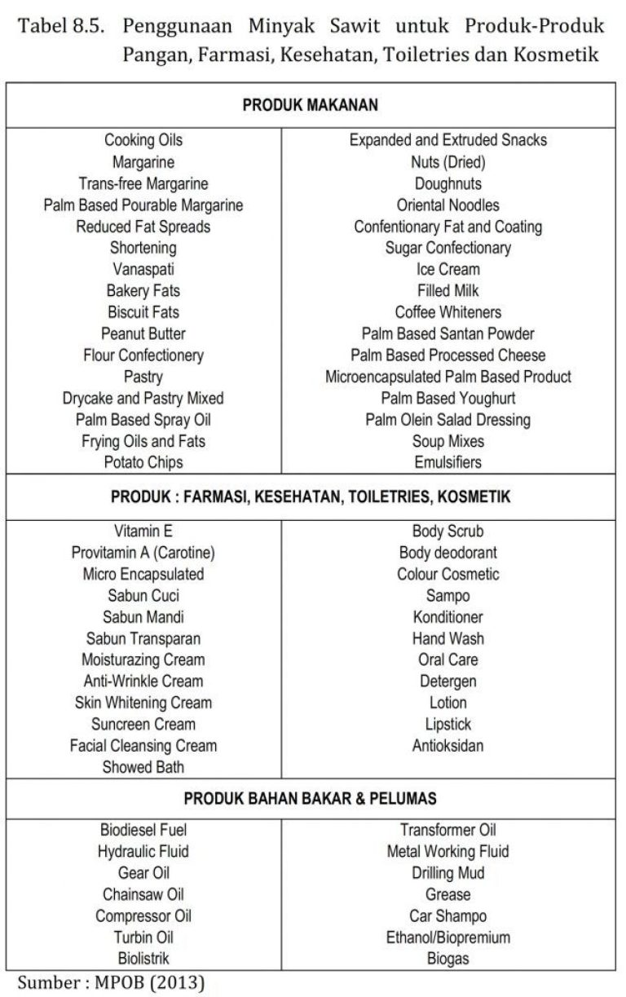
PERKEMBANGAN SELAMA COVID-19 DAN POTENSI INDUSTRI SAWIT :
Terjadi Peningkatan Konsumsi Sawit Dalam Negeri Jan-Mar 2020
Produksi (Sumber: GAPKI)
  Jan-Mar 2020: turun -14,0% dibanding periode di tahun sebelumnya.
  Mar 2020: turun dibanding Feb 2020.
Konsumsi Domestik (Sumber: GAPKI)
  Jan-Mar 2020: naik 7,2% dibanding periode di tahun sebelumnya
  Mar 2020: turun -3,2% dibanding Feb 2020.
  Kenaikan konsumsi: industri oleokimia (+14,5%)
  Penurunan konsumsi: industri pangan (-8,7%)
  Stabil konsumsi: biodiesel.
Ekspor (Sumber: GAPKI)
  Jan-Mar 2020: turun -16,5% dibanding periode di tahun sebelumnya.
  Mar 2020: naik 7,3% dibanding Feb 2020 (kenaikan ekspor untuk China, Bangladesh, dan Afrika; ekspor stabil untuk UE, India dan Timteng; ekspor turun untuk Pakistan dan US).

Slide 14
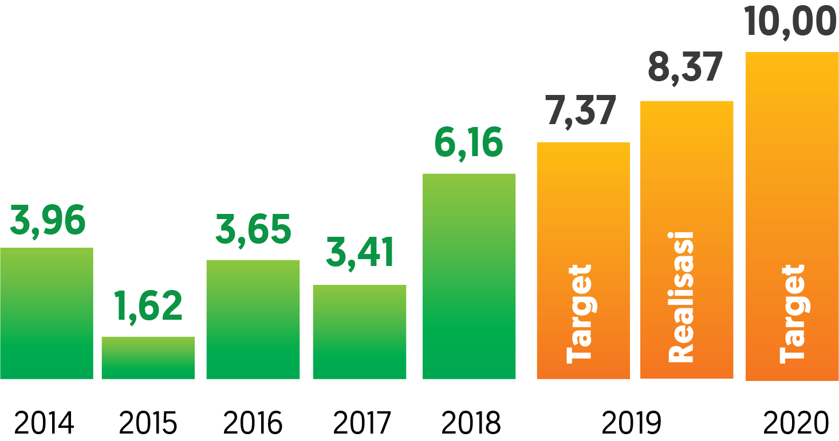

INDUSTRIALISASI SAWIT UNTUK BIOFUEL YANG MAMPU MENGURANGI IMPOR DAN MENGHEMAT DEVISA NEGARA
Pemanfaatan biodiesel dalam negeri tahun 2019 sebesar 6,26 juta kilo liter (KL), setara penghematan devisa sekitar US$ 3,35 miliar atau Rp. 48,19 triliun.
Produksi Biodiesel
Satuan Juta Kilo Liter
Target
TW-III
Sumber: Kementerian ESDM

Slide 15
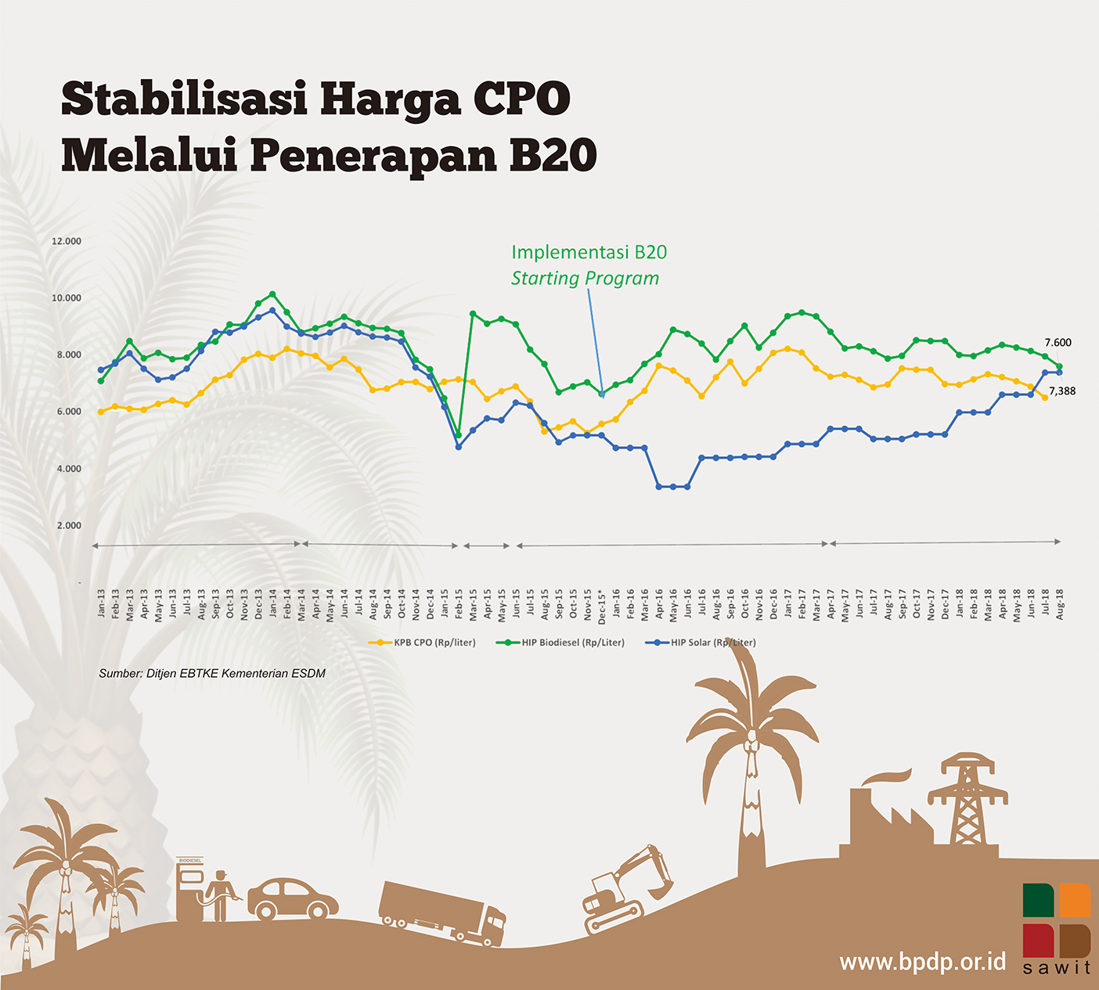
PERKEMBANGAN B30 DAN
DAMPAKNYA TERHADAP PERKEBUNAN KELAPA SAWIT
Penerapan B30 merupakan program jangka Panjang
Menekan defisit neraca perdagangan minyak dan gas (migas).
Mendorong penyerapan pasar dalam negeri.
Mengembangkan energi ramah lingkungan.
Data KemESDM 2013-2018 menunjukkan bahwa penerapan B20 berkorelasi positif terhadap perkembangan harga CPO.
Sumber: BPDPKS

Slide 16
SELAMAT BEKERJA pertanian@bappenas.go.id

Slide 17
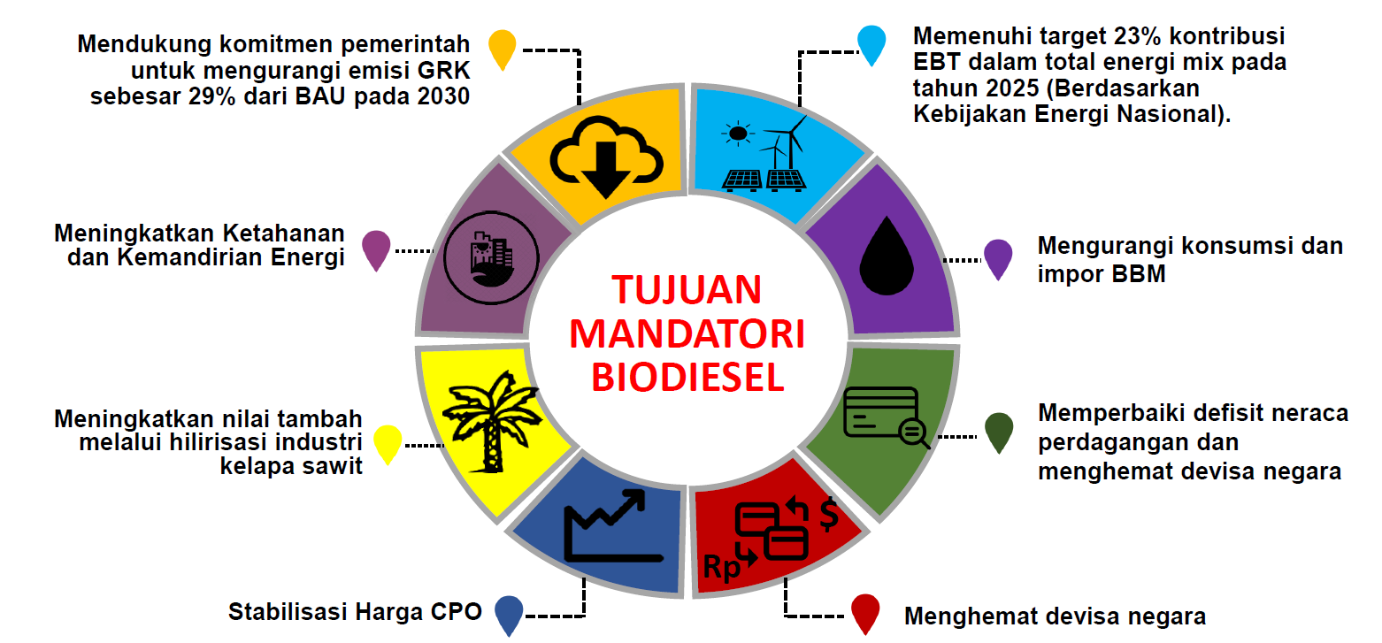
TUJUAN PROGRAM MANDATORI BIODIESEL

Slide 18
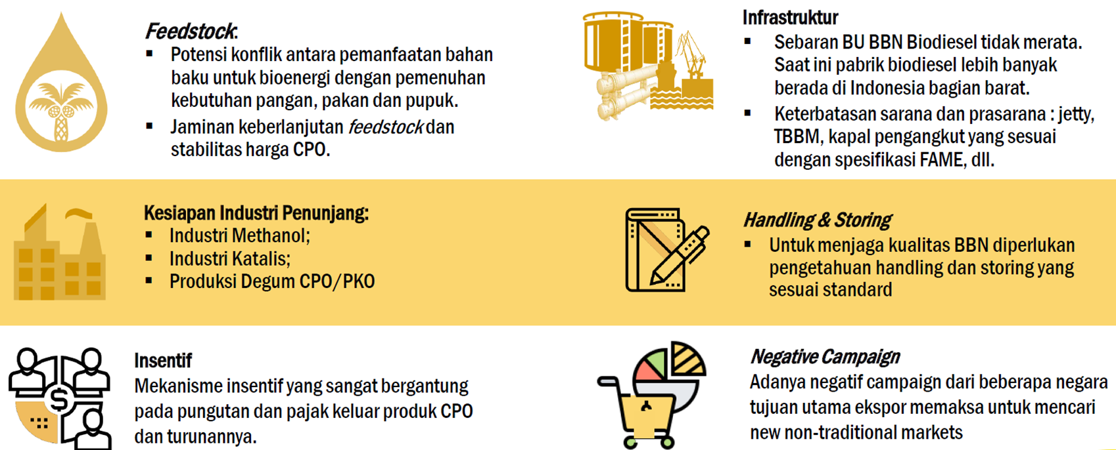
TANTANGAN DAN PELUANG PROGRAM PENGEMBANGAN BBN

Slide 19


MEWUJUDKAN PENELUSURAN PRODUK HULU HINGGA HILIR
BERBASIS ELEKTRONIK
Nomor Referensi : Propinsi, Kabupaten, Kecamatan, Tanggal Terima, Kode Asal Gapoktan)
Nama-Nama Pemilik (CPCL) dari Produk :
Jenis Produk yang diterima: Nama produk, Varietas :
Lokasi Penanaman: Kabupaten, Kecamatan, Desa:
Luas Kawasan Produksi:
Tanggal Panen:
Kondisi Penerimaan Produk : Kadar air, Mutu Produk (Diskripsi cemaran batu, benda lain).
Perlakuan Produk di Rumah Kemas: Pembersihan, Pembebasan OPT, Sanitasi
PEMBUKTIAN PRODUK INDONESIA DI LUAR NEGERI
(Sumber: Kemtan 2020

